Slide 1
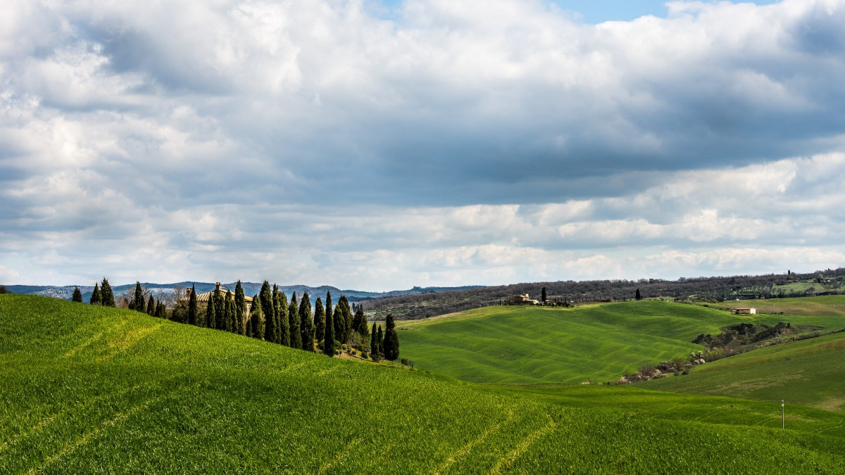
角色扮演

Slide 2
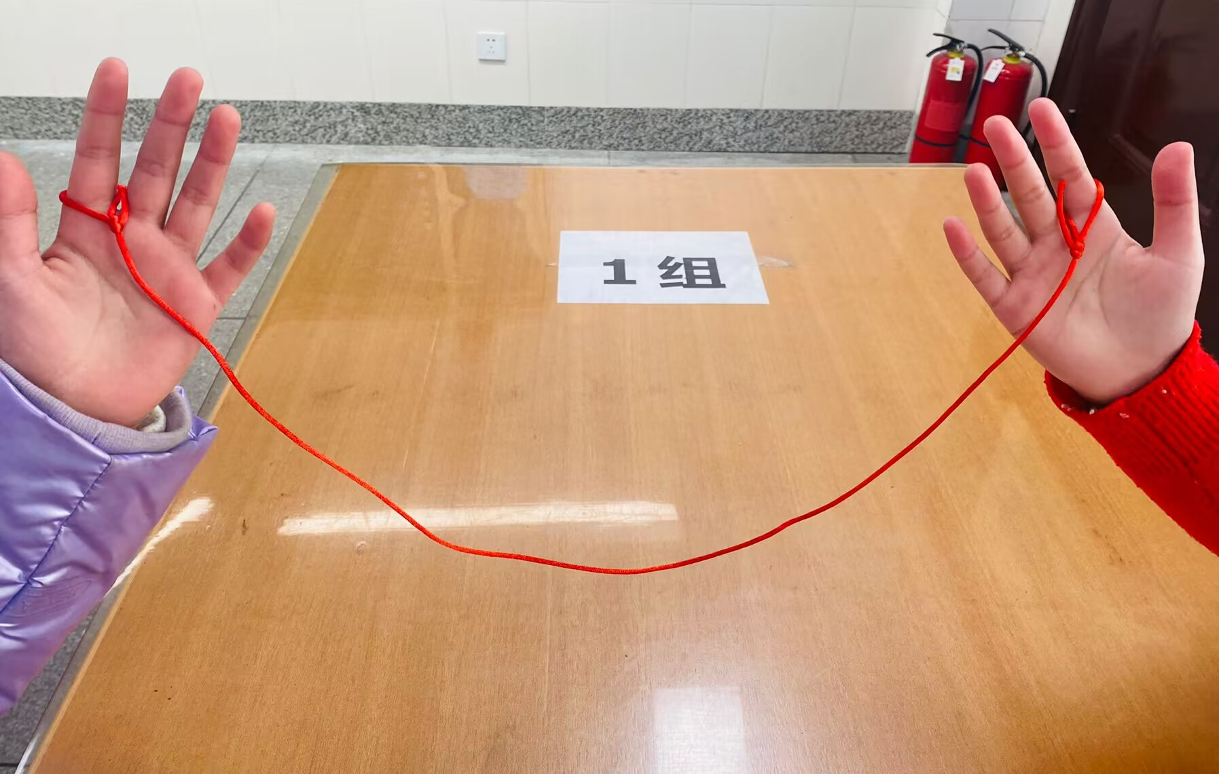
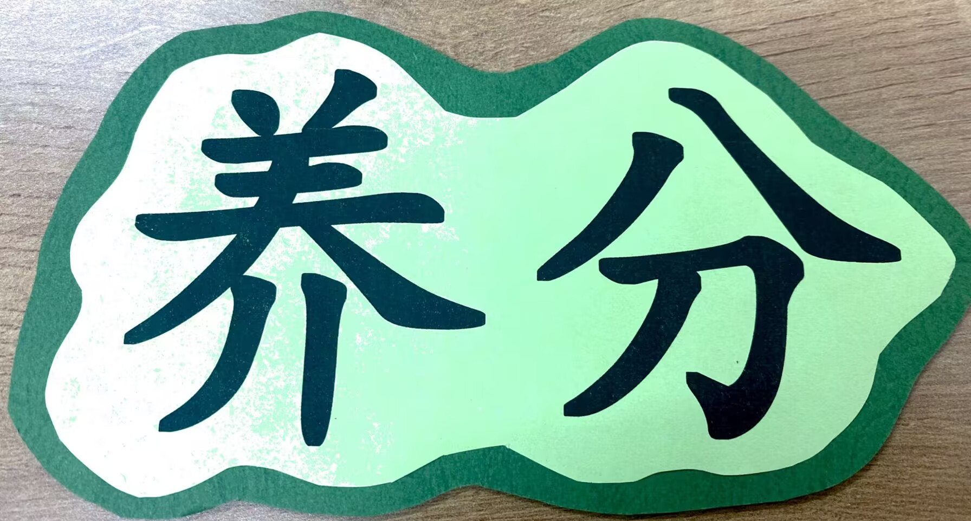
觅食游戏
规则：①手拿红绳，绳子另一头勾住你的食物。
②将“养分”按照捕食关系进行转移。
③在记录单上用箭头记录下“养分”的传递方向。

Slide 3
食物关系
小麦 田鼠 蛇 老鹰
草 虫子 鸡 狼
生物之间普遍存在着吃与被吃的关系，这种关系像链条一样，把一些生物紧密地联系起来，生物学家把生物之间的食物联系叫做食物链。

Slide 4
有趣的食物链
新北区泰山小学 王甜甜

Slide 5
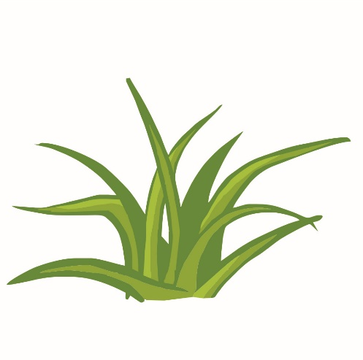
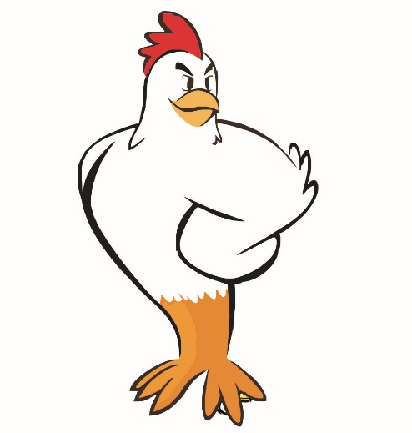
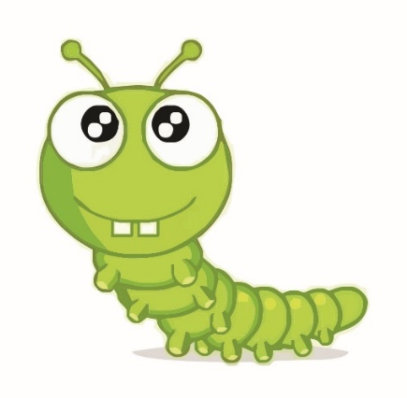
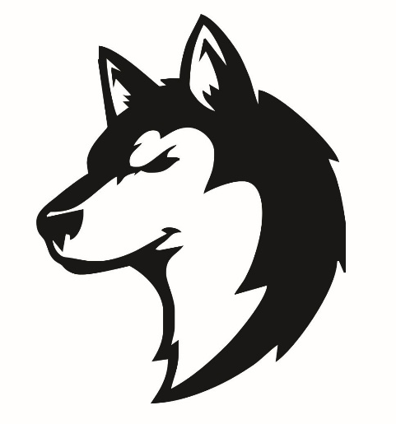
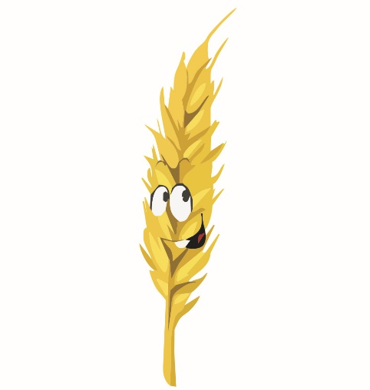
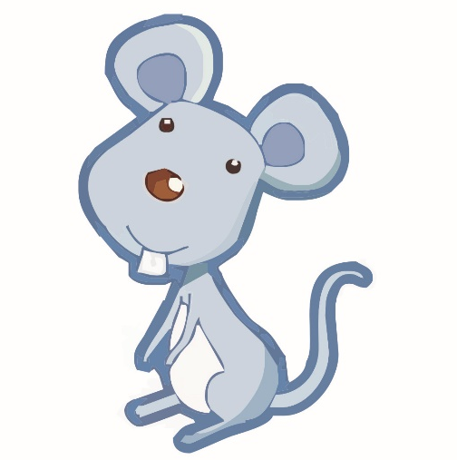
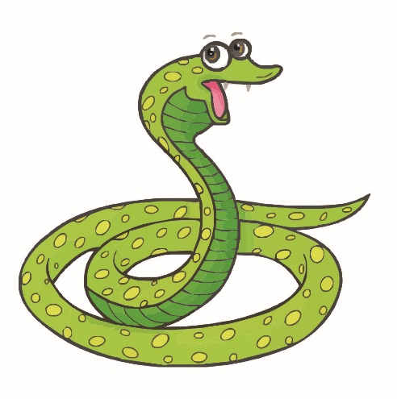
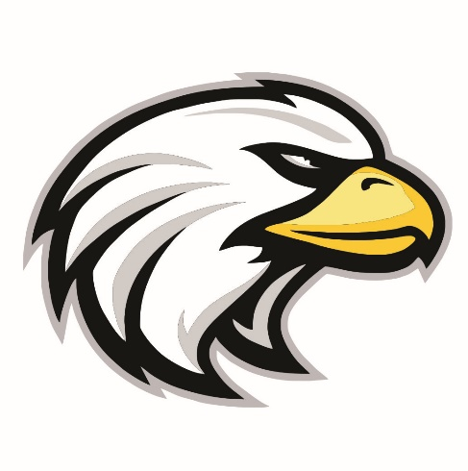
食物链
完整的食物链一般从植物开始，到凶猛肉食动物结束。
分析：
1、图中的两条食物链有什么规律？
2、那植物的能量从哪里来呢？

Slide 6
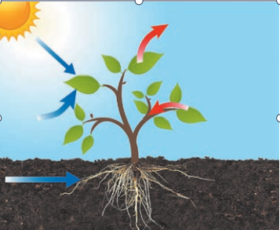
光合作用
大多数植物可以制造“食物”，它们利用太阳光的能量，以叶子吸收的二氧化碳和根吸收的水为原料，生产出糖类和氧气，这就是光合作用。
阳光
氧气
糖类
二氧
化碳
水

Slide 7

生产者、消费者
生物学家给食物链上的生物起了不同的名字：
能自己制造“食物”的植物叫生产者；
以植物或其他动物为食的动物叫消费者；
以分解动植物残骸或废物的叫分解者。
最后流向凶猛动物的能量又去了哪？

Slide 8
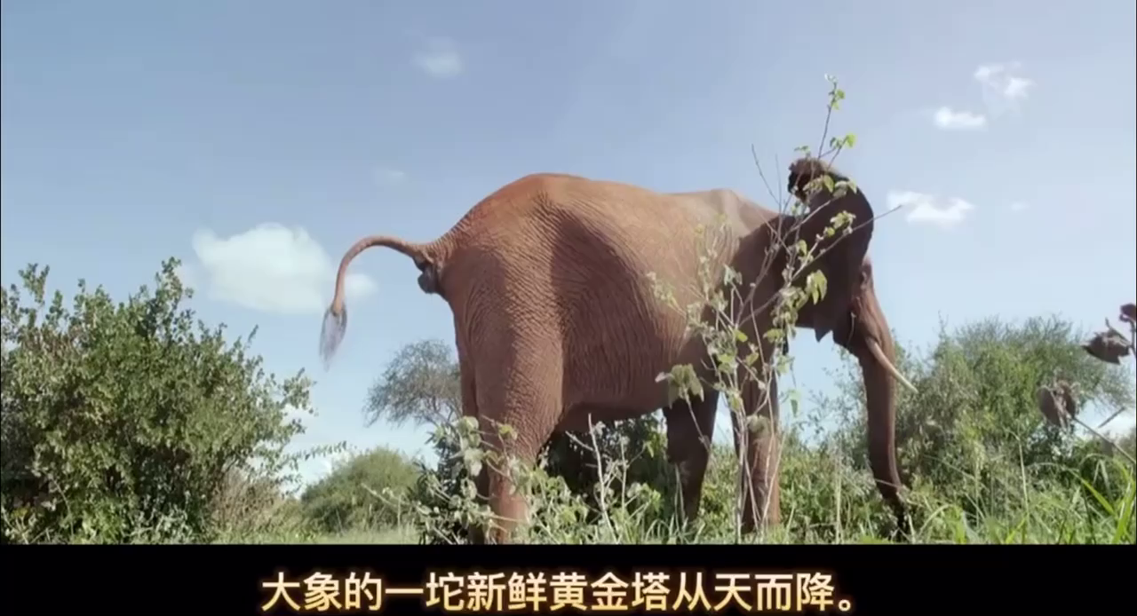
分解者
像蚯蚓、屎壳郎这一类也属于分解者。

Slide 9
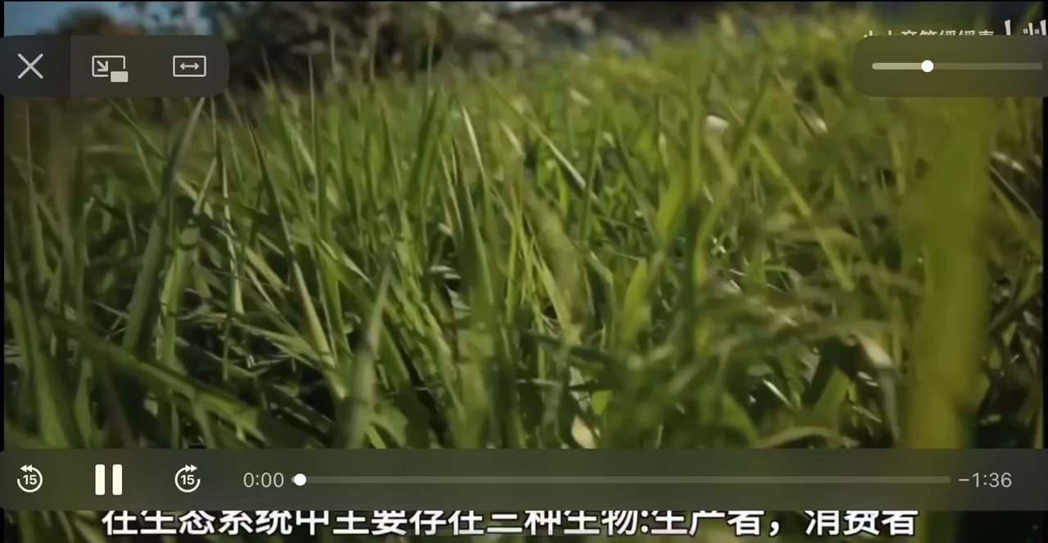

Slide 10
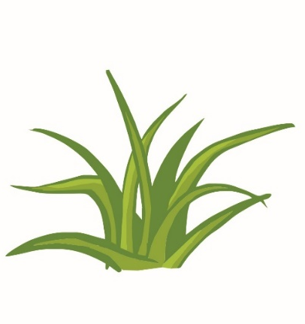
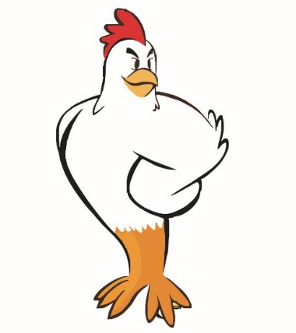
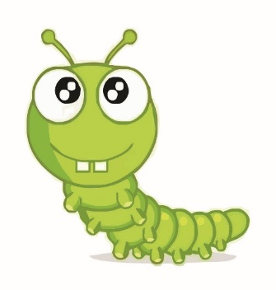
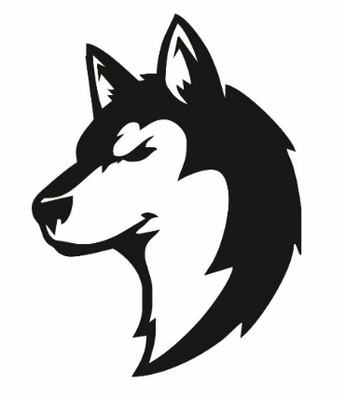
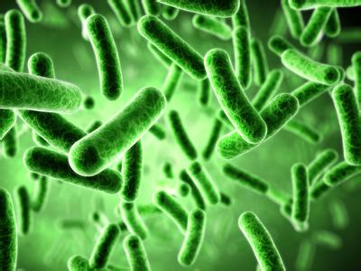
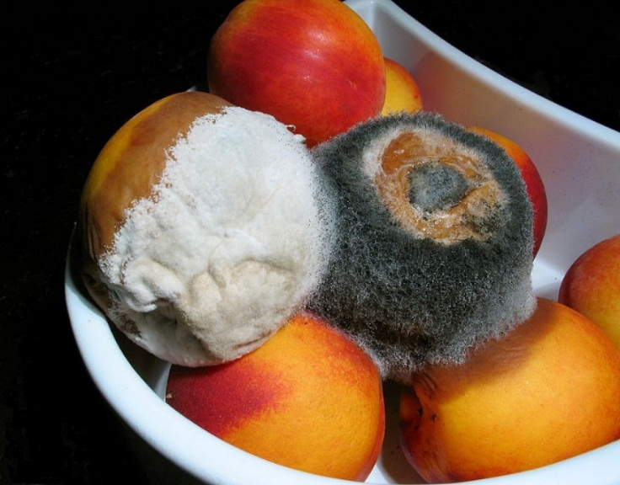
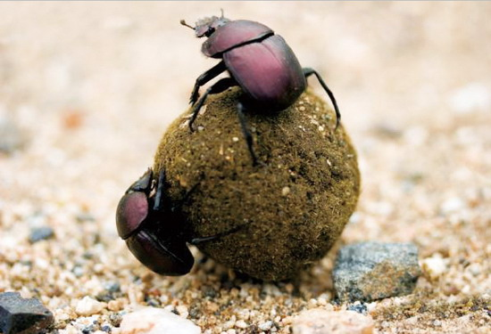
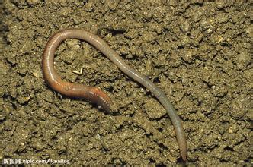
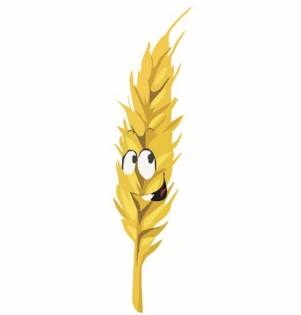
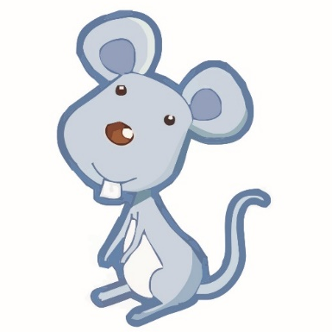
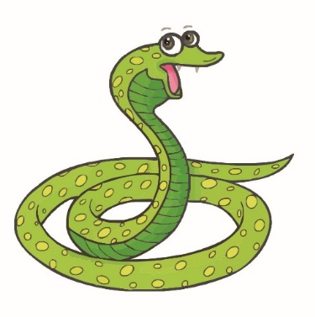
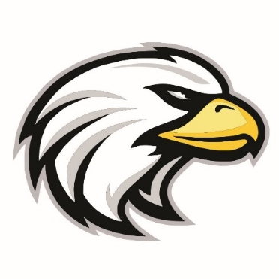
生态系统
生产者
消费者
分解者
细菌、真菌等
如果没有分解者，世界将会变成什么样？
Notes:
作用：为植物提供营养。当然我们发现，分解者并没有写入食物链中，你知道为什么么？虽然没有写入，但分解者对生态系统至关重要，如果没有分解者的参与，世界会变成什么样？所以三者在生态系统中缺一不可。(生态系统包括环境与三者)

Slide 11
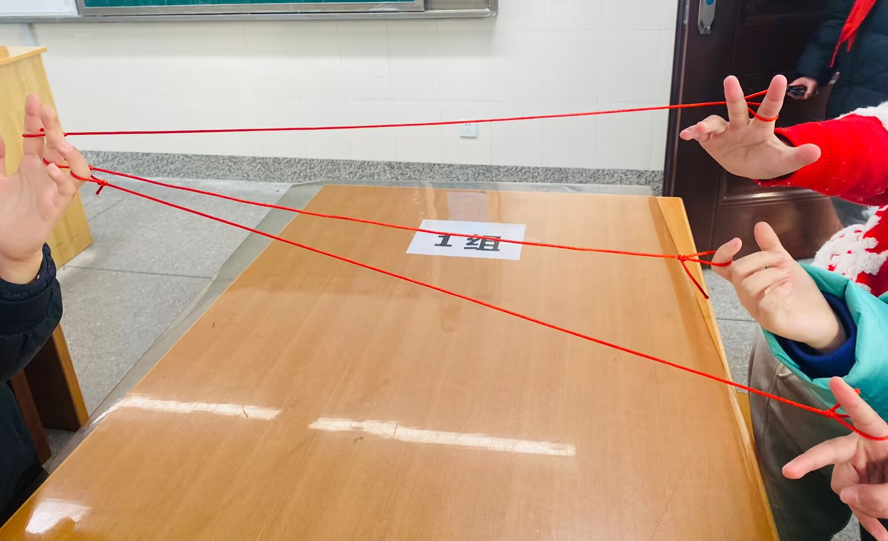
交互捕食
要求：
1.拉一拉：用红绳勾住你的食物。
2.找一找：你在哪条完整食物链中？
3.画一画：存在的各条食物链。
记录单二

Slide 12
食物网
×

Slide 13
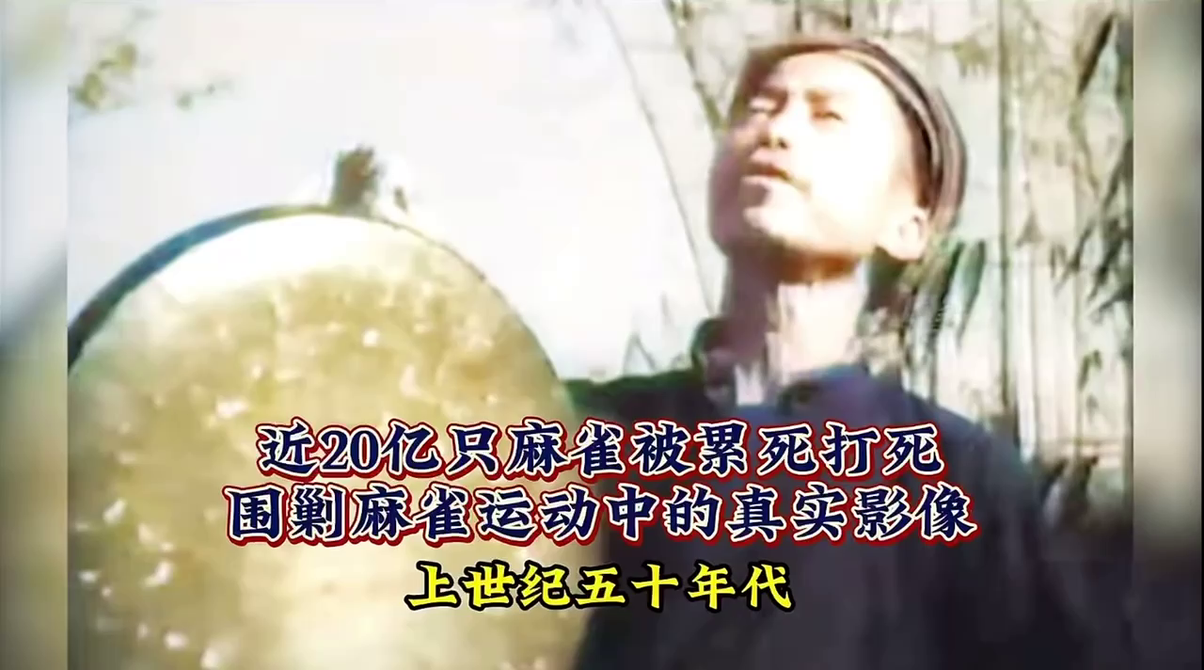
拓展延伸
Notes:
过去，人们还没有意识到保护物种多样性的意义，走过一些弯路，我们来看一则真实案例。麻雀的案例看完了，你又有什么新的启示？

Slide 14
课后延伸
1.不同栖息地的生物存在不同的食物关系，课后可以去查阅相关资料，画一画这些栖息地的食物链、食物网。
2.如果在麦田中大量喷洒农药，从能量流动的角度思考，会有什么后果？

Slide 15
感谢聆听

